Slide 1
学生作业管理系统

Slide 2
总体需求分析

Slide 3
目的
学生作业成绩管理系统的主要目标是实现作业管理的规范化，提高学业管理 的效率，减少作业交接过程的延误，进而达到教师教学和学生学习水平的提高的目的。 具体来说，有如下 3 个总体要求:
正确高效地完成作业发布，提交作业，批改作业，作业纠正等环节的处理和 交接。
辅助教师更好地完成教学任务
帮助学生更高效地利用作业强化学习内容。

Slide 4
概要设计

Slide 5
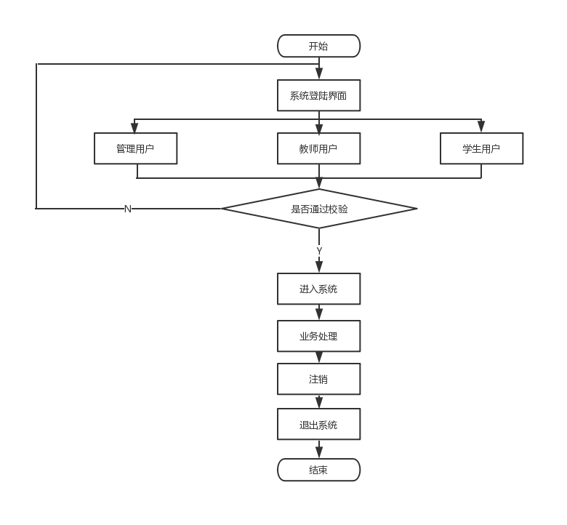
业务流程图

Slide 6
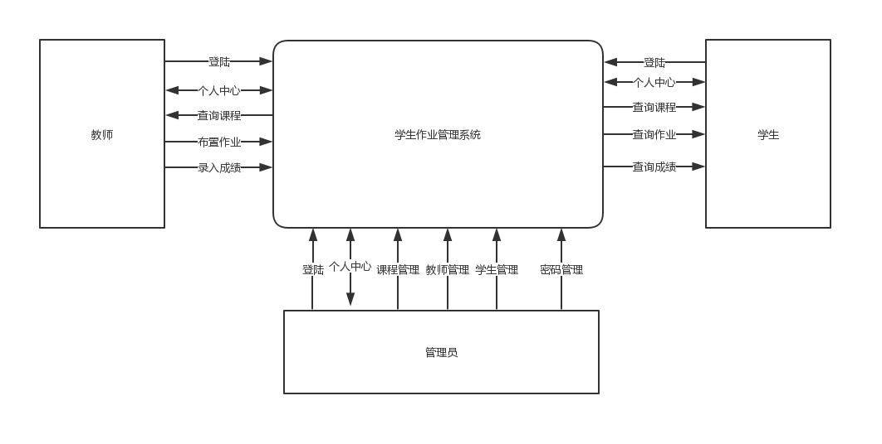
顶层数据流图

Slide 7
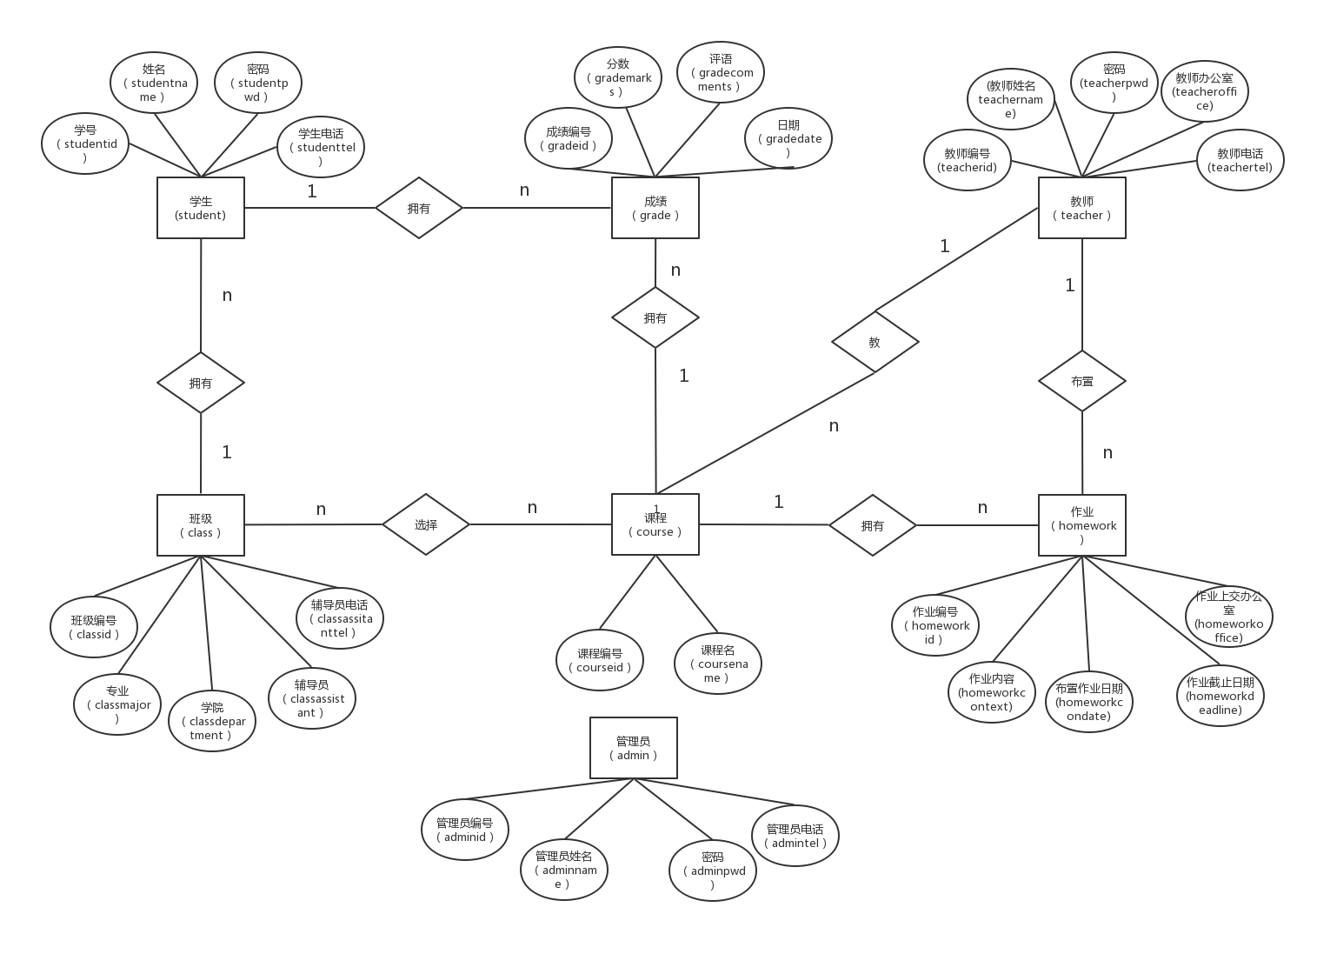
E-R图

Slide 8
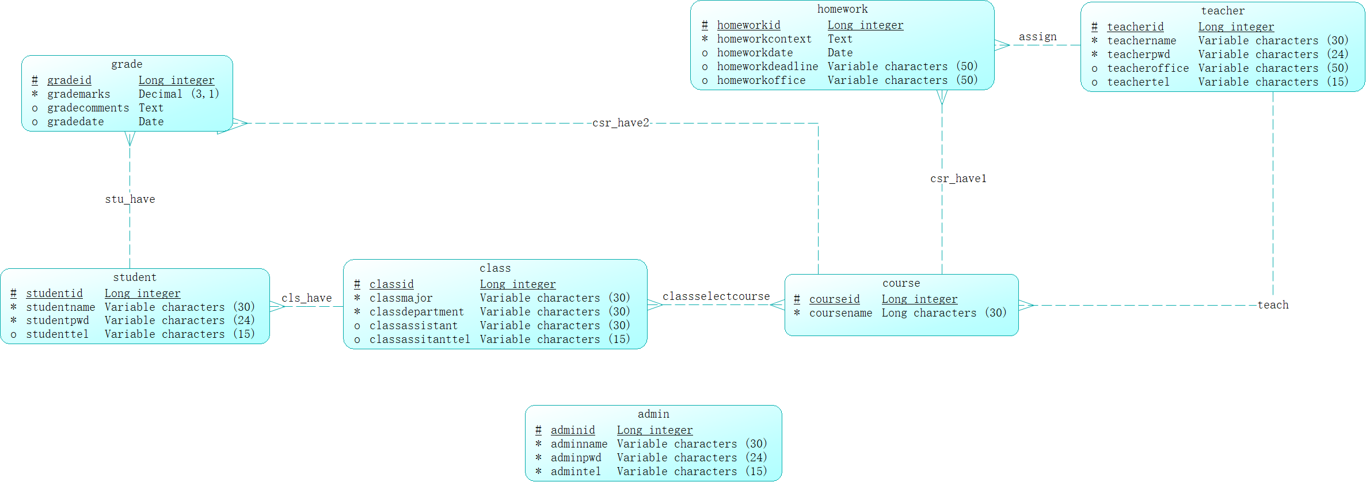
概念模型

Slide 9
详细设计

Slide 10
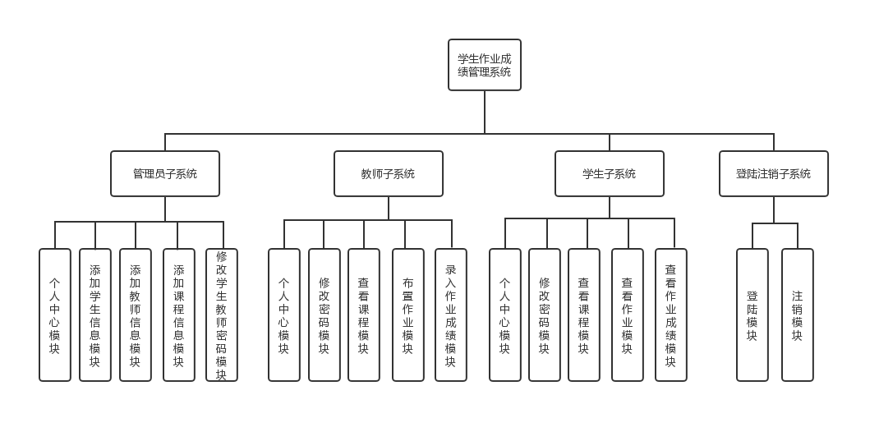
组织结构图

Slide 11
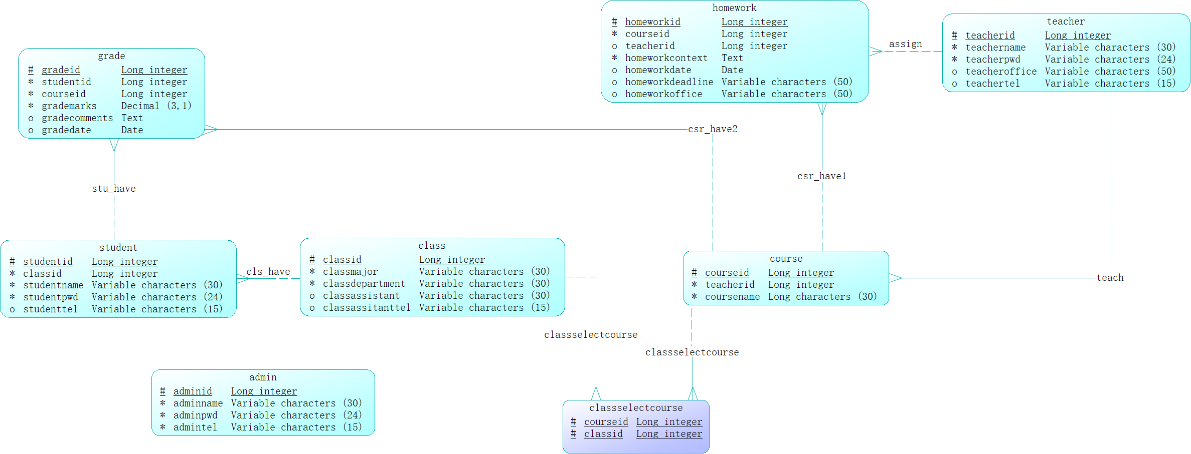
逻辑模型

Slide 12
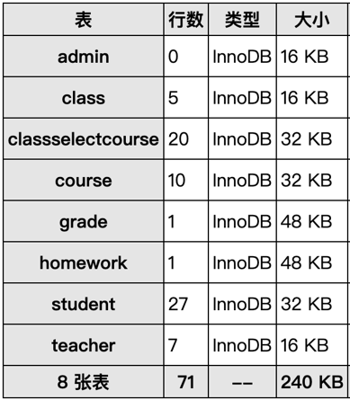
数据库表
管理员表
班级表
选课表
课程表
作业成绩表
作业表
学生表
教师表

Slide 13
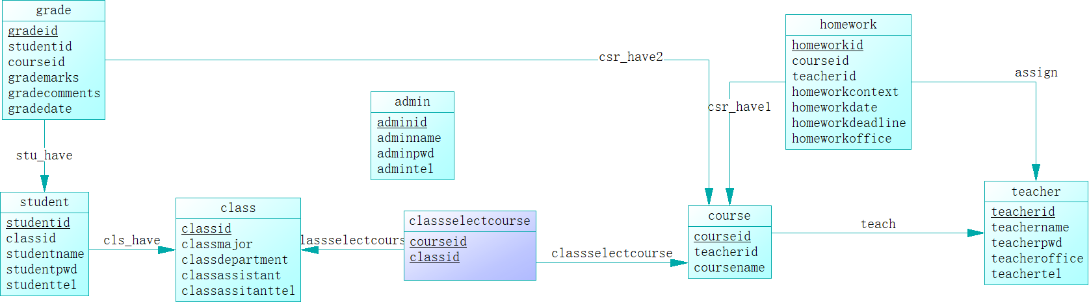
物理模型

Slide 14
页面设计

Slide 15
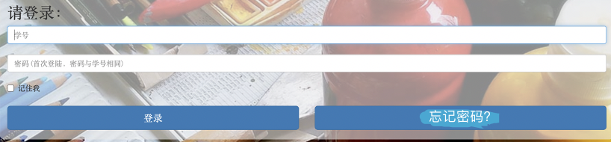
登陆界面

Slide 16
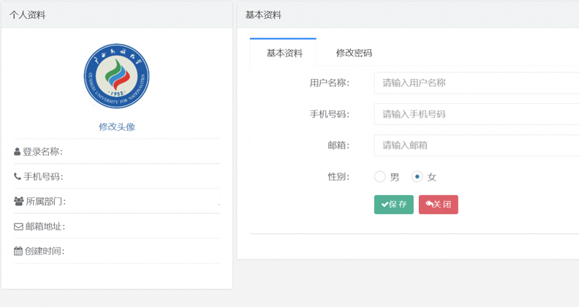
个人主页

Slide 17
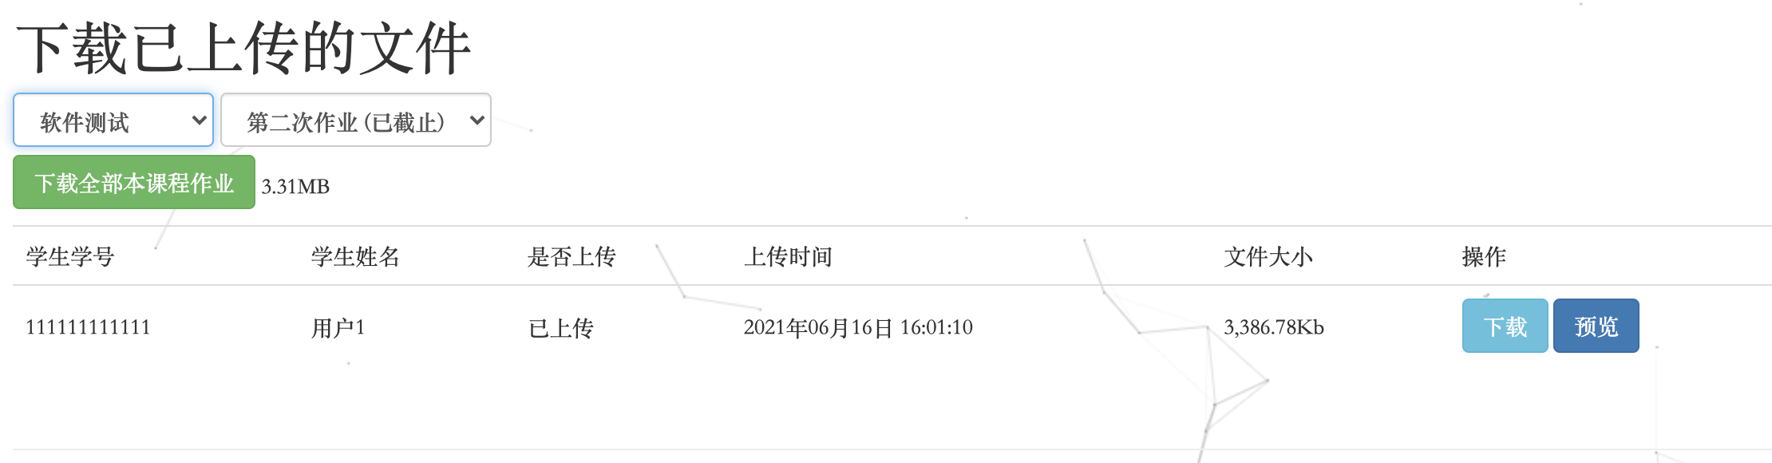
信息显示界面

Slide 18
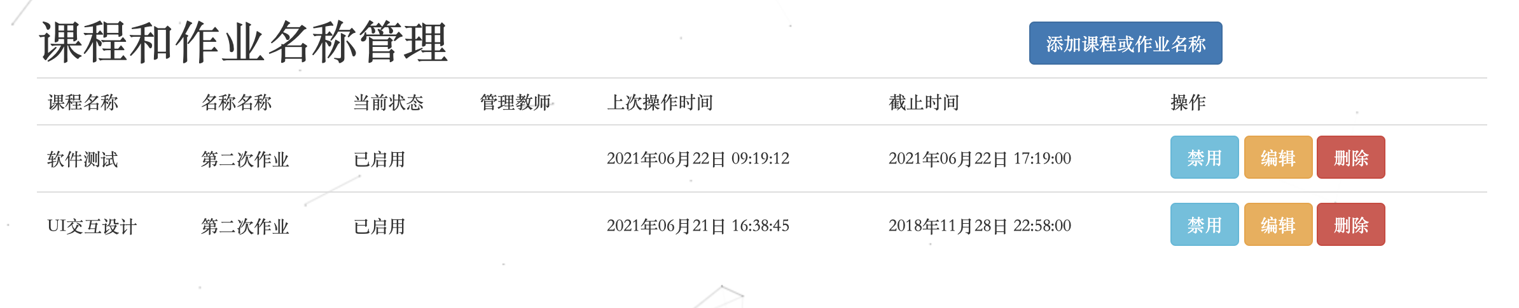
表单查询/插入界面

Slide 19
运行环境
硬件环境：
cpu：i3以上，
内存：4G及以上，
硬盘：60G及以上
软件环境：
操作系统：windows10，
数据库：MySQL，
jdk版本：1.8，
应用服务器：tomcat8.0，
浏览器GoogleChrome,Firefox，IE6.0以上

Slide 20
演示

Slide 21
结束

